Slide 1

27’ 25”

Slide 2


Esta presentación se ha hecho
con el único fin de pasar un rato agradable con la música
y las diapositivas,
mostrando las joyas turísticas
de Puebla, México
NO persigue
ningún fin de lucro
ni tiene conexión
con partido político alguno…
solo es para informar y entretener

Slide 3
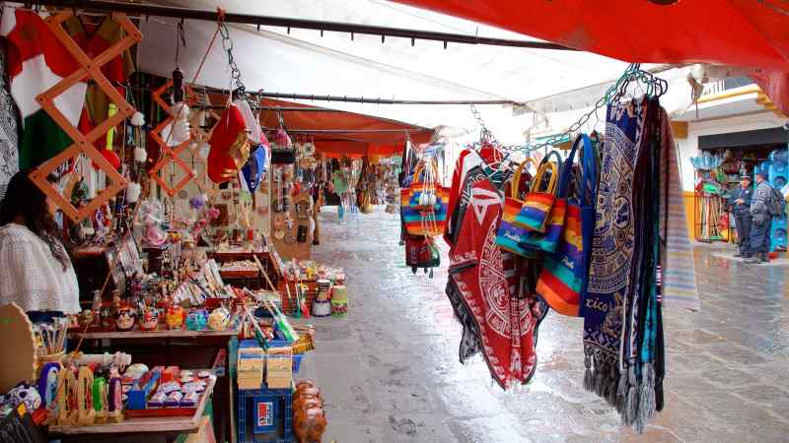



eaglenest8@hotmail.com
El Parian
Mercado
De
artesanias
____________________

Slide 4
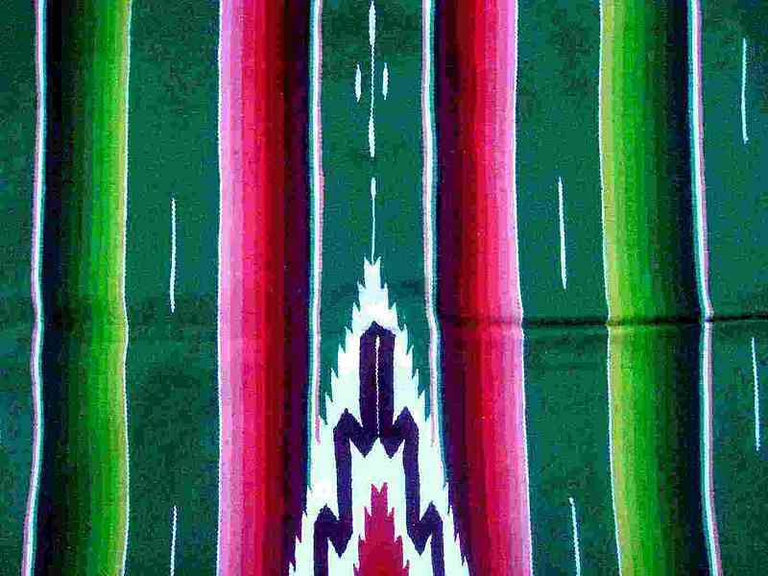
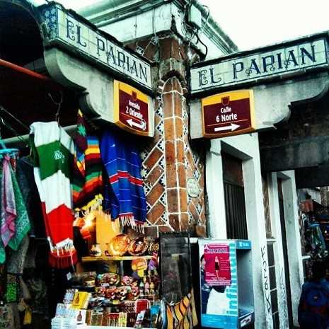
Mercado El Parián
en Puebla
Antigua plazuela de San Roque
que se construyó en 1801.
Está cubierto en la mayoría de las partes
por ladrillo con azulejos de talavera
muy al estilo poblano.
Se considera como el primer mercado artesanal de la ciudad y desde 1961
ocupa las instalaciones
de lo que fue el antiguo mercado denominado:
El Parián
Actualmente el lugar se encuentra debidamente acondicionado y remozado, con un total de 112 locales, en los que se expenden las más variadas artesanías que se producen en las diferentes regiones del estado.

Slide 5
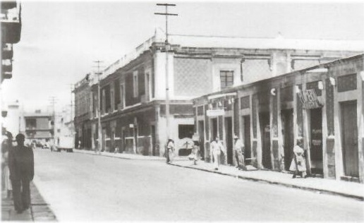
A este lugar se le llamaba el “Parian” nombrado así
porque era paraje obligado de los arrieros procedentes de Veracruz, Oaxaca, La Costa Chica de Guerrero y la Capital de la Colonia,
este mercado funcionó
desde el año de 1760
hasta fines del siglo pasado, cuando en razón
de la aparición del ferrocarril fue abandonado como centro de concentración
de cargamentos y se convirtió en la “Plaza del baratillo”
surgiendo el comercio menor de chucherias, y apareciendo las pulcatas, piqueras
y fritanguerías típicas,
que con tanta fidelidad captará
el Pincel Magistral de Agustín Arrieta, como una visión de aquel pasado.

Slide 6
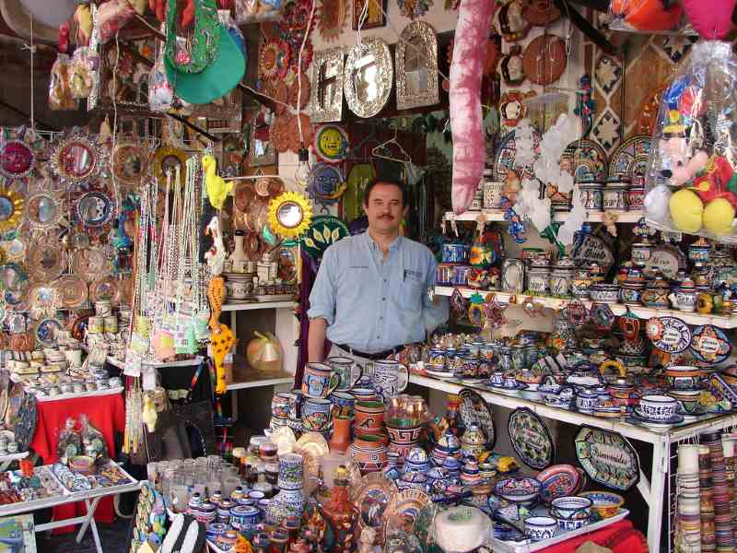
Recorriendo "El Parián" podemos encontrar:
-Talavera: (vajillas
y artículos decorativos)
-Palma: (bolsas, tapetes, carpetas y sombreros)
-Textiles: (trajes regionales, sarapes, rebozos, chales, chamarras, fajas y manteles)
-Cuero: (bolsas, portafolios, billeteras, cinturones
y huaraches)
-Alfarería: (cazuelas, ollas, jarros, platos, tazas y floreros)
-Madera: (guitarras, máscaras,
bastones y portacasetes)

Slide 7
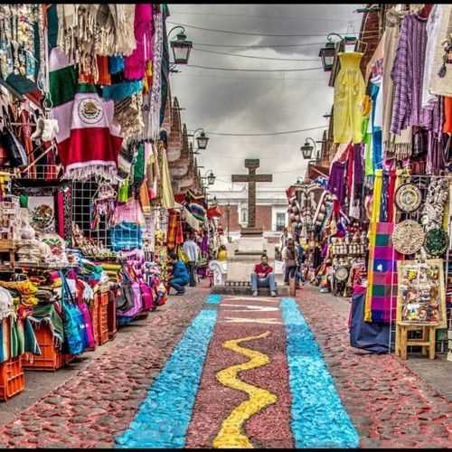
-Joyería: (de plata, alpaca,
pavonada y de fantasía)
-Cobre: (pulseras, ceniceros, charolas, platos, jarros, y vasos;)
Así también, se encuentran muñecas de cera; papel picado, vidrio soplado,
papel amate de Pahuatlán,
la platería de Amozoc,
la prestigiada dulcería poblana
y una gran cantidad
de recuerdos poblanos.

Slide 8
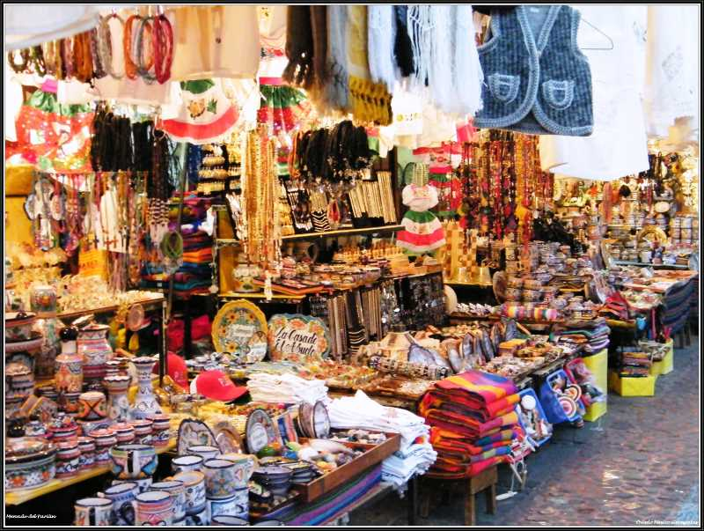
El Parían como muchas personas lo conocen,
es un mercado de Artesanías en el cual puedes encontrar todo lo que le acontece a Puebla, principalmente verás
el sitio lleno de talavera, que es un tipo de cerámica
que se distingue por su color blanco,
también encontrarás todo tipo de juguetes hechos manualmente, desde coches de madera, trompos, yoyos, títeres, etc.
Entre otras cosas que también podrás encontrar, muebles, ropa, trajes tradicionales, vestidos, rebozos, chales, manteles y algunos accesorios como pulseras, bolsas, sombreros, también encontraras venta de plata y joyería de fantasía, regularmente los turistas recurren
a este lugar para llevarse algún recuerdito,
que les haga alusión a Puebla.

Slide 9
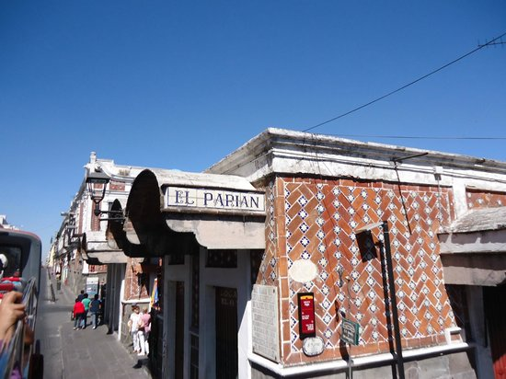
La mayor parte del parían
esta cubierto por azulejo
de talavera y es considerado
como el primer Mercado Artesanal de Puebla.
Es un lugar llamativo,
lleno de colorido
y con una ubicación inmejorable.
Sin embargo,
la grandeza de este sitio
es su belleza estética
y la posibilidad de comprar
un sin fin de cosas.

Slide 10
hay tantas cosas buenas
y de calidad como productos fabricados en serie
dirigidos para los turistas
que buscan un souvenir
fácil y práctico.
Si lo tuyo, son los artículos tradicionales, ropa o accesorios, este es el lugar indicado
ya que encontrarás
muchísimos lugares,
son 112 lugares donde hay ropa
muy bonita hecha por artesanos
de la región, igual que todos
los accesorios desde carteras hasta collares
que son buena opción.

Slide 11
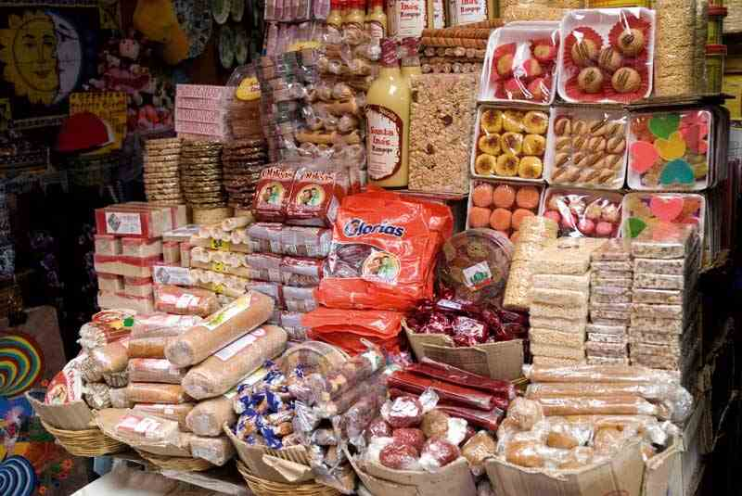
Cosas de lana pero también
de plástico made in china
Igual si lo que quieres
son dulces típicos
aquí encontrarás
los tradicionales camotes
o borrachitos, así como
las galletas santa clara y más, de buena calidad y en algunos puestos muy baratos,
tendrás que hacer un recorrido por los tres pasillos
que tiene este mercado
de artesanías
para elegir la mejor opción.

Slide 12
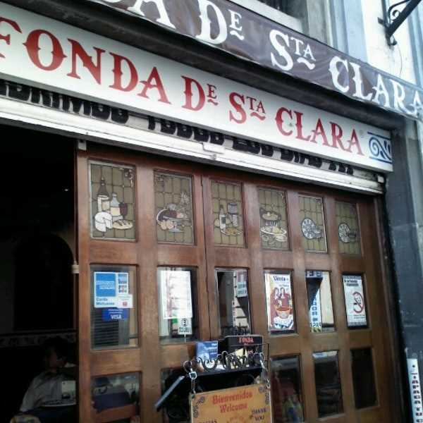
Si tardaste mucho aquí
y quieres algo de comer, alrededor hay muchísimos restaurantes
con comida típica de Puebla
así que es una excelente manera
para tener un día ocupado.
Por cierto,
también tienen muchos recuerditos si es que estás aquí de visita.

Slide 13
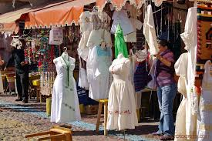
Se que es de los lugares con más reseñas y tal vez aplicaría el dicho
de “una reseña más y sería ridículo”;
sin embargo es de lo más emblemático y visitado por turistas y poblanos.
Si es así es por que es un lugar
que no debes dejar de visitar; encuentras mucho de las artesanías poblanas y puedes encontrar muchos lugares para comer
cerca de ahí, comprar camotes, visitar el barrio del artista y Analco en sábado y domingo.
Folclor y tradición a flor de piel, la realidad es que quizá algo habituado
o consumido por la indiferencia hacía este tipo de lugares
donde puedes encontrar ropa de manta, vestidos tradicionales,

Slide 14
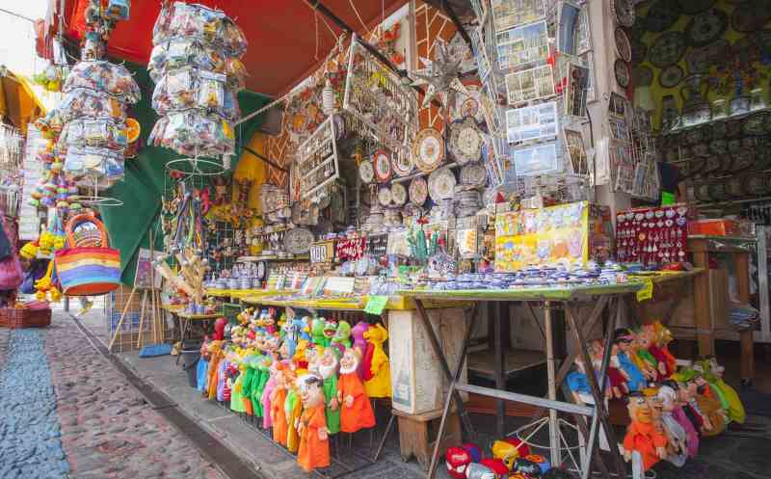
accesorios o títeres
que te hacen recordar la infancia, creo que jamás le había dado
su real dimensión,
hasta que por azares del destino mientras caminaba con una amiga de Bélgica pasamos por ahí
y al instante quedó enamorada
del lugar, en sus palabras es
"poder tocar y ver en vivo
el México de los libros"
y por la sonrisa que tenía
creo eso es algo muy bueno.
La realidad es que me cambió un poco la perspectiva
y empecé a ver y apreciar todo lo que aquí se vende, la ropa,
los juguetes con los que alguna vez jugo mi abuelo conmigo,
todo esto tiene una magia única y quizá más valorada
por extranjeros que por nosotros mismos.

Slide 15
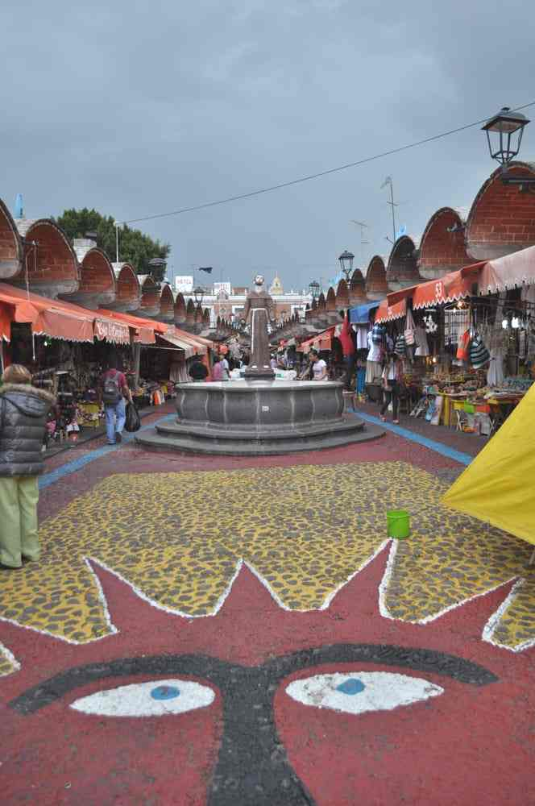
Este lugar es ideal para inundarte de toda la magia
de Puebla, aquí vas a encontrar los mejores recuerdos
y artesanías y a un precio bastante accesible, encuentras de todo desde dulces típicos
hasta hermosas creaciones de talavera,
hay marionetas como las que se fabricaban
hace muchos años y licorcitos que son muy típicos
de las regiones de Puebla.
Está ubicado en un punto estratégico
del centro de la ciudad, es difícil no encontrarlo
y de paso cerca a la zona hay varios restaurantes
de comida típica muy famosos.
es uno de los lugares que mejor representan la artesanía y tradición poblana y es que aquí encuentras desde juguetes forjados con madera,
dulces típicos o hasta hermosas indumentarias también típicas de la región.

Slide 16
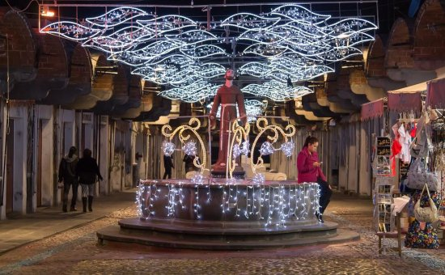
Es una de las zonas con mayor concentración de turistas pues es el lugar ideal para comprar cualquier clase de recuerdo tradicional
que constante que efectivamente anduviste por la ciudad.
Además por las noches,
aunando la arquitectura del lugar con las luces tenues que cubren
la ciudad, el sitio se impregna
de una atmósfera
romántica y calmada,
idónea para una caminata reflexiva
o una platica tendida.
El Parián
En las noches hay un puesto
de esquites que se pone aquí,
justo en frente de donde está el Bar
“El encanto del Parián”.
No te puedes ir sin probarlos,
son exquisitos…
También recomiendo los molotes…

Slide 17
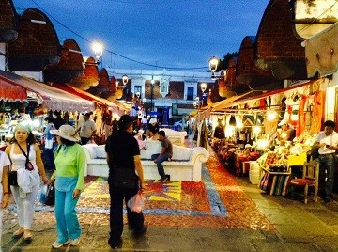
Puedes disfrutar de una agradable caminata por las bellas calles
del centro o si lo prefieres degustar de platillos típicos, pues alrededor encontrarás varias opciones en cuanto a comida o antojos se refiere.
Tip: Por las noches se ponen
puestos de antojitos mexicanos
no te vayas sin probarlos.
Si quieres encontrar todo esto junto entonces tienes que venir
a este mercado de artesanías, ubicado a sólo tres calles
del zócalo de la ciudad.
La Ciudad de Puebla
se distingue por su arte, cultura, comida, dulces y su amable gente.
El lugar se encuentra abierto
toda la semana.

Slide 18
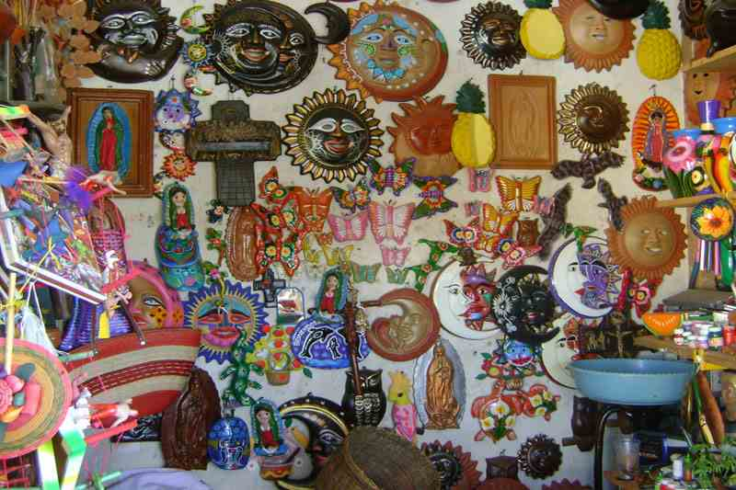
Este mercado esta lleno
y rodeado de locales
que ofrecen
una gran variedad
de arte en talavera,
típica de este estado;
puedes encontrar
platos, tazas,
adornos para la casa, joyeros, espejos, etc.
Y lo mejor es que los precios son bajos, ya que hay cosas muy baratas
y bonitas (desde 25 pesos) que puedes llevar para uso personal
o para dar algún regalo.

Slide 19
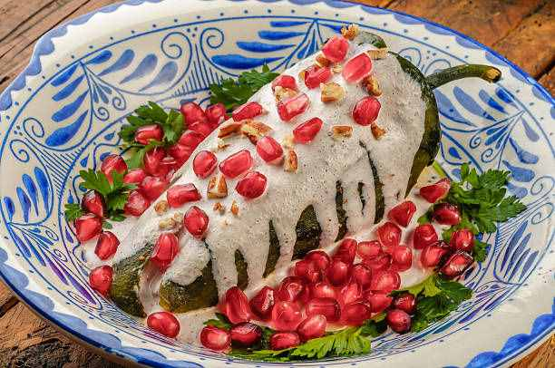
También hay locales que venden ropa típica de puebla,
hecha a mano, que resulta toda una joya artesanal,
y también la ropa está a un precio muy razonable.
Si lo que buscas es
comida típica de Puebla debes saber
que a los alrededores del Parían
hay fondas y restaurantes
en donde preparan
chiles en nogada,
cemitas, mole con arroz,
tortas, tacos árabes...
¡¡lo tradicional de acá!!.
Su cubierta de ladrillos y azulejos hacen que se convierta en un lugar muy llamativo y de mayor tradición en Puebla.
Este mercado
es uno de los mas visitados

Slide 20
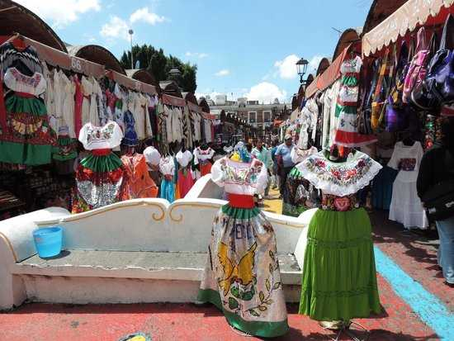
Podrás encontrar artesanías
de los distintos
municipios poblanos
desde pequeñas cruces de talavera, camotes,
las famosas tortitas
de santa Clara,
hasta vestidos y zapatos,
el lugar se presta
para tomar fotografías
a los portales construidos
con tanto color.

Slide 21
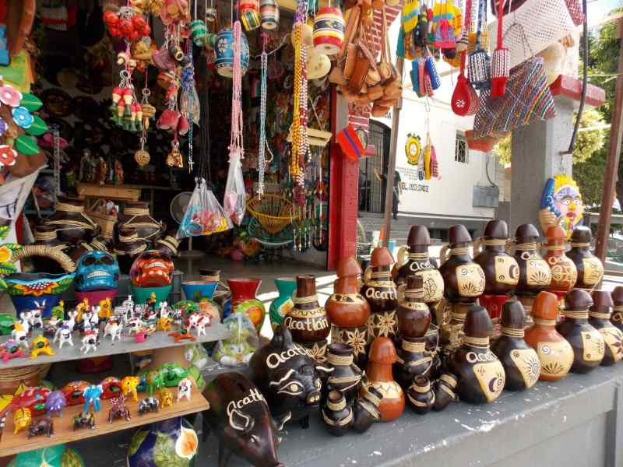
El Parián es un sitio
que resulta esencial visitar
e impregnarse de la identidad
típica poblana.
Cuando una persona
viene a conocer Puebla,
debes mostrarle lugares clave
y de importancia regional para que tenga
una perspectiva amplia
de la ciudad.
Si hay algo que no se puede evitar al visitar cualquier ciudad,
es el comprar souvenirs.

Slide 22
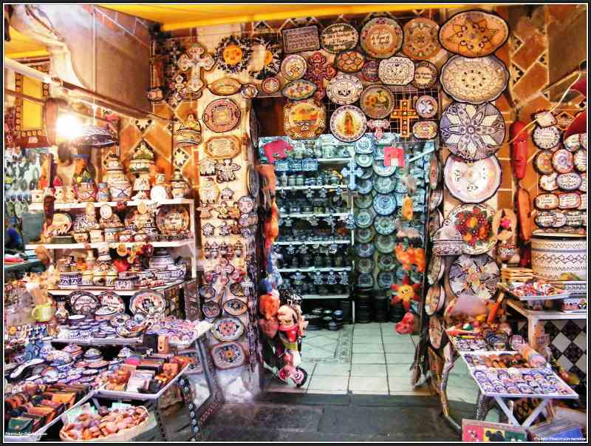
En especial si se trata
de productos artesanales originarios de la región.
El problema es
¿ donde encontrar
variedad y precio ?.
En Puebla,
la opción es el Parian.
¿Buscas Talavera? Aquí tienen de todo,
desde una tacita, hasta una vajilla para 12 personas.

Slide 23
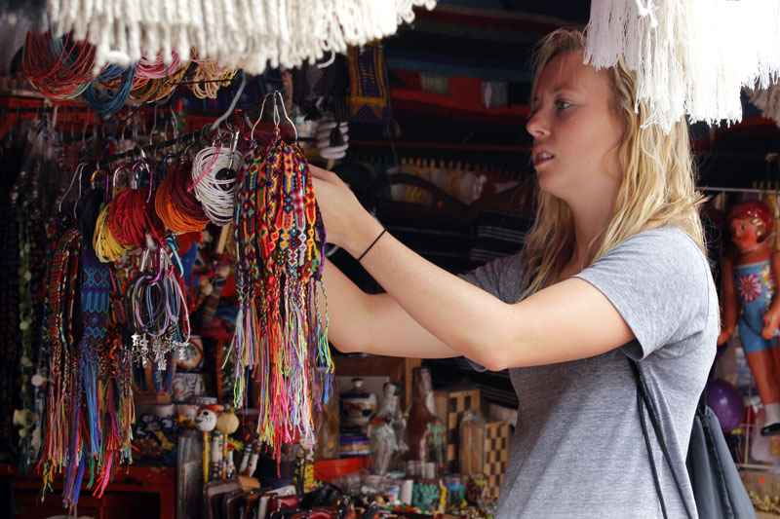
¿Prefieres ónix? Igualmente
lo tienen, desde pequeñas piezas para collares,
hasta juegos
de ajedrez completos.
Caminando
por el centro histórico de Puebla
es muy fácil dar
con este rincón.
Aquí encontrarás todas las artesanías que busques,
en especial muchas cosas elaboradas con talavera poblana.

Slide 24
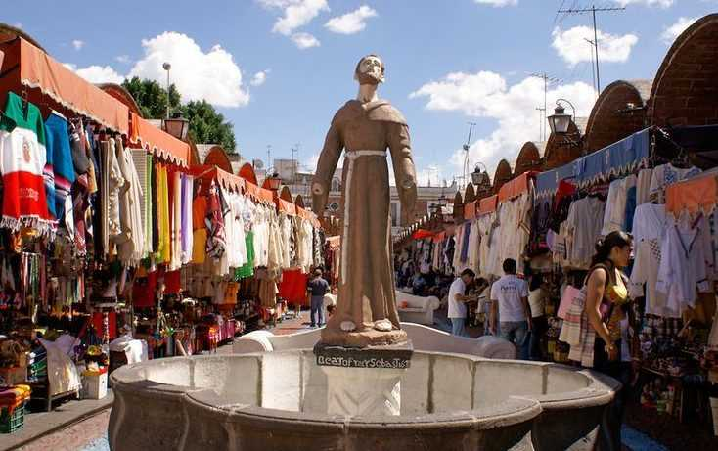
Estatua ubicada al interior del mercado del Parian

Slide 25
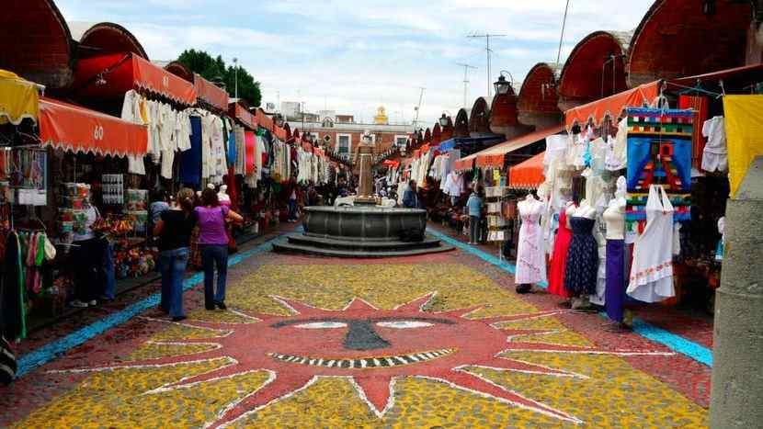
El recorrido es muy corto,
pues prácticamente es un callejón con locales distribuidos en cada lado.
Siempre que voy,
salgo con muchas historias nuevas
Uno se encuentra algo nuevo
caminando por este lugar cualquier día de la semana.

Slide 26
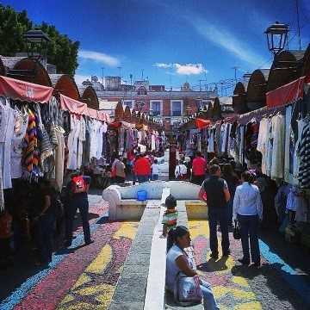
Les recomiendo ampliamente
ir y disfrutar de sus pasillos
llenos de magia y tradición.
Sin duda uno de los mejores lugares de Puebla.
¡Encontrarás de todo!

Slide 27
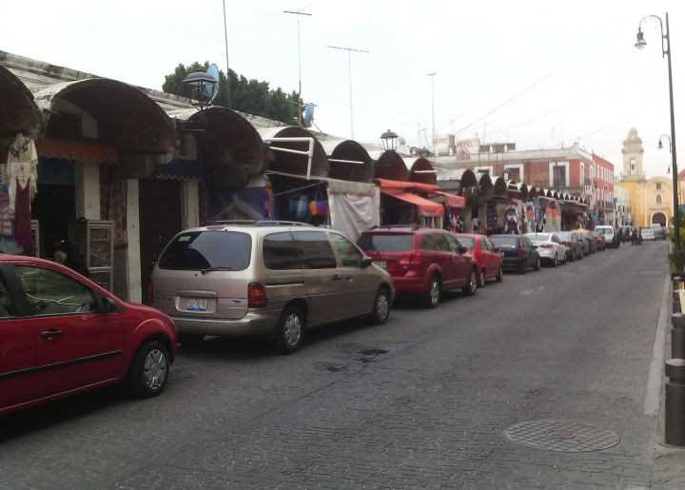
El Parian visto sobre la 6 Norte
De entre todos los sitios turísticos existentes,
este, después de la catedral,
es el favorito por los turistas.

Slide 28
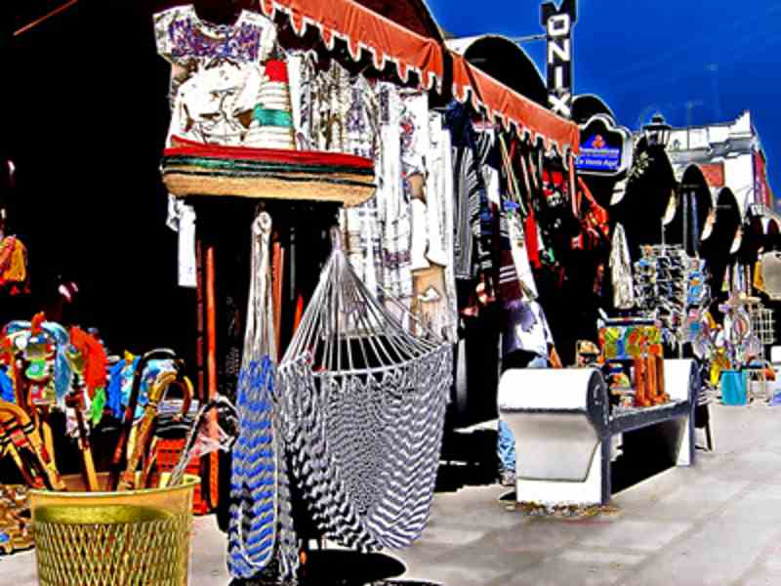
Los mexicanos
somos reconocidos por la calidez
con la que atendemos a nuestros turistas,
los vendedores
del mercado
están dispuestos
a que quien sea
el posible comprador
se vaya
con un buen sabor
de boca.

Slide 29
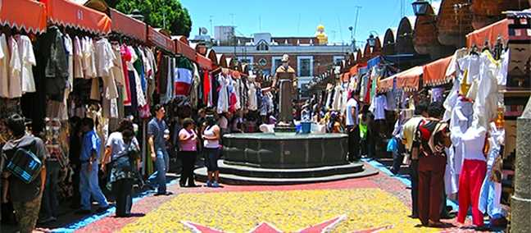
La verdad que el ambiente es muy agradable,
al igual que la gente y los artesanos.
Como está muy cerca del centro de la ciudad y del parque del arte,
puede ser un día que estés dispuesto a recorrer toda esa zona.

Slide 30
El Parián es un mercado de artesanías
que vale la pena visitar cuando estés paseando en el centro de Puebla.
Como puedes ver, El Parián te ofrece todo tipo de material trabajado aquí
en la Ciudad de Puebla,
y al visitarlo no olvides pasar
con los caricaturistas
que aquí se encuentran,
los cuáles recrean tu fotografía
o tu persona al momento
y a precios muy accesibles.
Y lo mejor de todo es que esta abierto
de lunes a domingo
de 10:00 a 20:00 hrs.

Slide 31
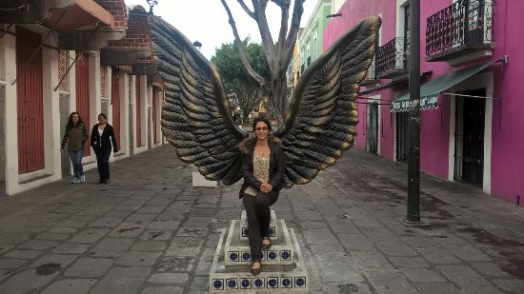

Imagenes y texto :
De la red
Música:
El parián medley
Interprete:
La Rondalla de Saltillo
Edición:
Eaglenest
Duración :
27 minutos
25 segundos
Auf wiedersehen
Chao
Au revoir
Hasta la vista
Pasenla Bien
___________________
eaglenest8@hotmail.com

Slide 32







12:00
¿Te ha gustado?
Puedes ver más entrando
Aquí
Además puedes recibir powerpoints en tu correo electrónico suscribiéndote aquí:

